Slide 1
Single agent scenario

Slide 2
Scenario 1
node1
Priority 1
node2
Priority 1
Priority 2
Priority 2
Priority 3
Priority 3
Priority 4
Priority 4
High priority의 utilization이 높은 경우
1. 일반 FIFO 전송: high priority flow의 delay가 증가
2. Priority 기반 FIFO 전송: high priority의 전송은 보장되지만 Low priority의 전송은 보장되지 않음
-> High priority를 몇 번 보내고 나서 Low priority를 보내야 최대한 많은 패킷들의 deadline을 지킬 수 있는 지 결정

Slide 3
Scenario 2
node1
Priority 1
node2
Priority 1
Priority 2
Priority 2
Priority 3
Priority 3
Priority 4
Priority 4
Low priority의 utilization이 높은 경우
1. 우선순위 기반 FIFO 전송 : Low priority flow들의 delay가 증가
-> 때에 따라 High priority의 양보가 필요할 수 있음

Slide 4
기존 환경에서의 Test 결과
High utilization의 priority1가 들어왔을 때, FIFO로 전송을 하는 경우 priority1의 delay가 증가
priority 1 utilization: 90%, priority 2 utilization: 20%
GCL of priority 1 : [111]
GCL of priority 2 : [111]
Avg_delay of Priority 1 : 8ms, 6.2ms, 9.3ms
Avg_ delay of Priority 2 : 4.6ms
GCL of priority 1 : [111]
GCL of priority 2 : [000]
Avg_delay of Priority 1 : 6ms, 4ms, 7ms
Avg_ delay of Priority 2 : X

Slide 5
State-action-reward definition
node1
Priority 1
node2
Priority 1
Priority 2
Priority 2
Priority 3
Priority 3
Priority 4
Priority 4
High priority의 utilization이 높을 때, Low priority의 utilization이 높을 때 각각의 상황 모두 학습해 비교
Single agent를 가정
전송 완료까지 남은 hop수와 현재 노드에 link 되어있는 노드의 정보를 state로 하여 single agent의 단점인 다른 노드의 정보를 알 수 없다는 단점을 보완
Node 1 혹은 node 2중 하나를 dqn agent로, 나머지 node는 일반 FIFO 스케쥴링 적용

Slide 6
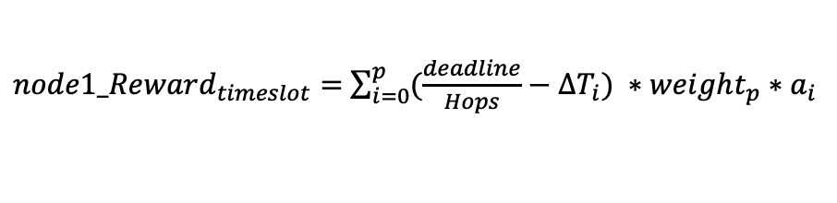
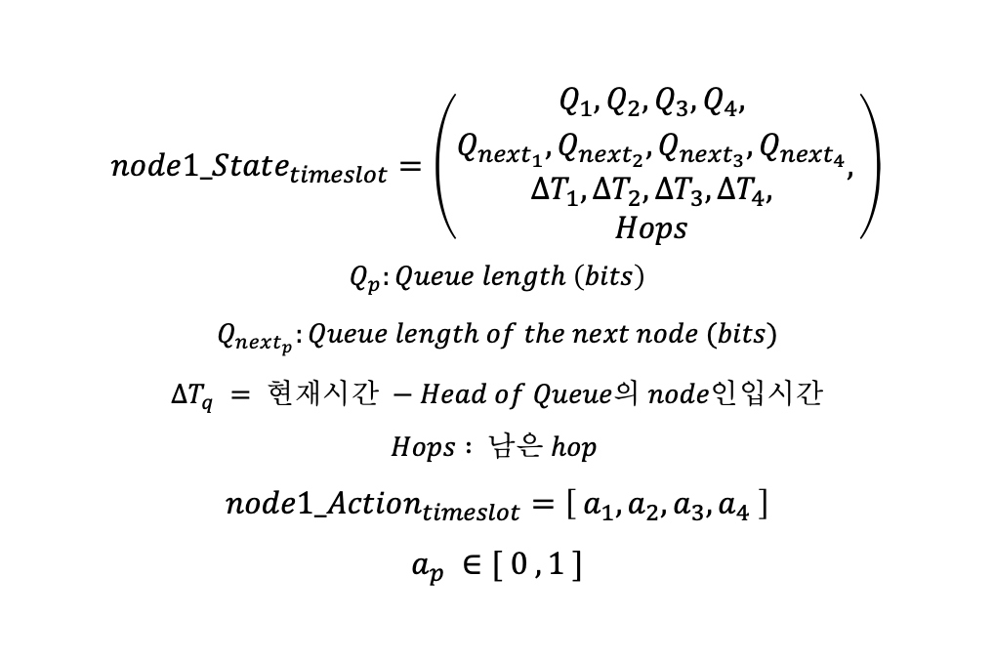
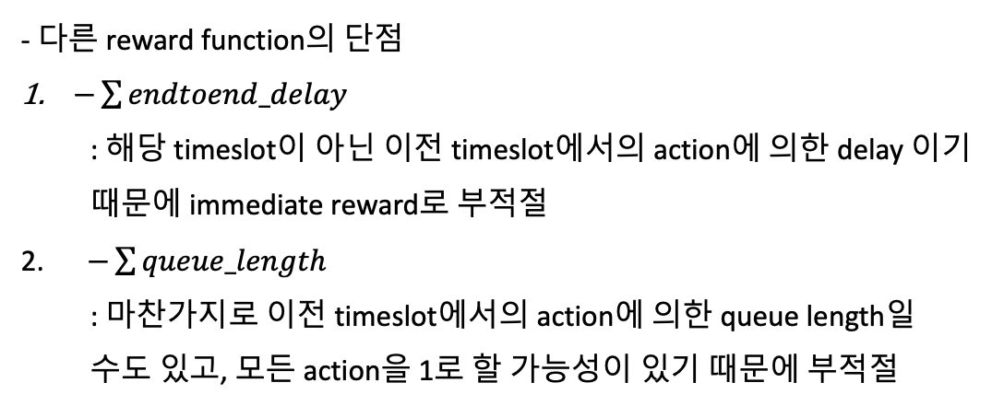
State-action-reward definition
node1
Priority 1
node2
Priority 1
Priority 2
Priority 2
Priority 3
Priority 3
Priority 4
Priority 4
$$node1_State_{timeslot}=\left(\begin{aligned}{Q_{1}, Q_{2}, Q_{3}, Q_{4}, \atop Q_{next_{1}},Q_{next_{2}},Q_{next_{3}},Q_{next_{4}}} \\ ΔT_{1}, ΔT_{2},ΔT_{3},ΔT_{4}, \\ Hops\end{aligned},\right)$$
$$Q_{p}:Queue length \left(bits\right)$$
$$Q_{next_{p}}:Queue length of the next node (bits)$$
$$ΔT_{q} = 현재시간 −Head of Queue의 node인입시간$$
$$Hops : 남은 hop$$
$$node1_Action_{timeslot}=\left[ a_{1}, a_{2}, a_{3}, a_{4} \right]$$
$$a_{p} ∈[ 0 , 1 ]$$
$node1_Reward_{timeslot}=$ $\sum_{i=0}^{p}{(\frac{deadline}{Hops}−ΔT_{i}}) ∗weight_{p}∗a_{i}$
- 다른 reward function의 단점
$−\sum{endtoend_delay}$
: 해당 timeslot이 아닌 이전 timeslot에서의 action에 의한 delay 이기 때문에 immediate reward로 부적절
$−\sum{queue_length}$
: 마찬가지로 이전 timeslot에서의 action에 의한 queue length일 수도 있고, 모든 action을 1로 할 가능성이 있기 때문에 부적절

Slide 7
Multi agent scenario

Slide 8
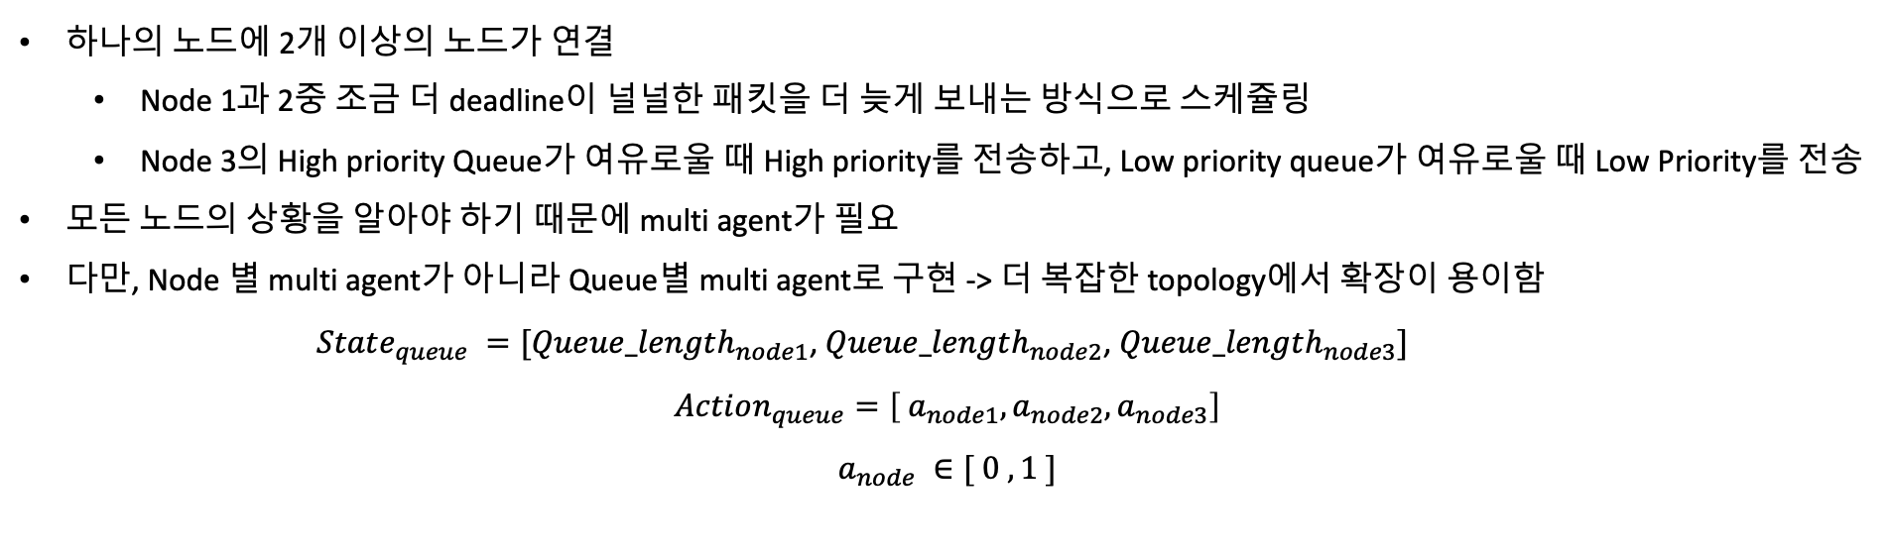
Scenario 3
node1
node3
Priority 1
Priority 2
node2
Priority 3
Priority 4
하나의 노드에 2개 이상의 노드가 연결
Node 1과 2중 조금 더 deadline이 널널한 패킷을 더 늦게 보내는 방식으로 스케쥴링
Node 3의 High priority Queue가 여유로울 때 High priority를 전송하고, Low priority queue가 여유로울 때 Low Priority를 전송
모든 노드의 상황을 알아야 하기 때문에 multi agent가 필요
다만, Node 별 multi agent가 아니라 Queue별 multi agent로 구현 -> 더 복잡한 topology에서 확장이 용이함
$State_{queue} =[Queue_length_{node1}$, $Queue_length_{node2}$, $Queue_length_{node3}]$
$$Action_{queue}=\left[ a_{node1}, a_{node2}, a_{node3}\right]$$
$$a_{node} ∈[ 0 , 1 ]$$

